Slide 1
财务决策实训
制造费用分配表

Slide 2
月末资产折旧表及各分配表注意事项（重要：一定要按顺序做，不能跳步！！！） ：
第一步：计提固定资产折旧
“会计”到信息管理→填制成本费用表→编制固定资产明细表，“出纳”在凭证录入中，根据固定资产明细表，在凭证录入编写固定资产折旧计提分录（注意：起始月不用计提折旧,次月起需要计提）
第二步：
（1）填制工资薪酬费用分配表
“会计”到信息管理→填制成本费用表→工资薪酬表→新增→内容录入
（2）计提当月职工薪酬
“总监”到电算化→凭证录入→录入稽核原始单据凭证→工资薪酬表
第三步：
（1）填制制造费用分配表
“会计”到信息管理→填制成本费用表→制造费用分配表→新增→内容录入
（2）结转制造费用
“总监”到电算化→凭证录入→录入稽核原始单据凭证→制造费用分配表
第四步：
（1）填制完工产品和在产品分配表
“会计”到信息管理→填制成本费用表→完工产品和在产品分配表→新增→内容录入
（2）结转完工产品成本
“总监”到电算化→凭证录入→录入稽核原始单据凭证→完工产品和在产品分配表

Slide 3
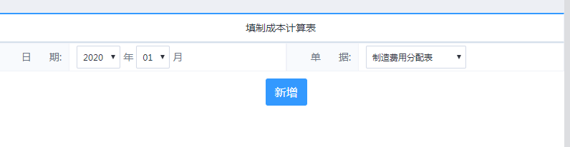
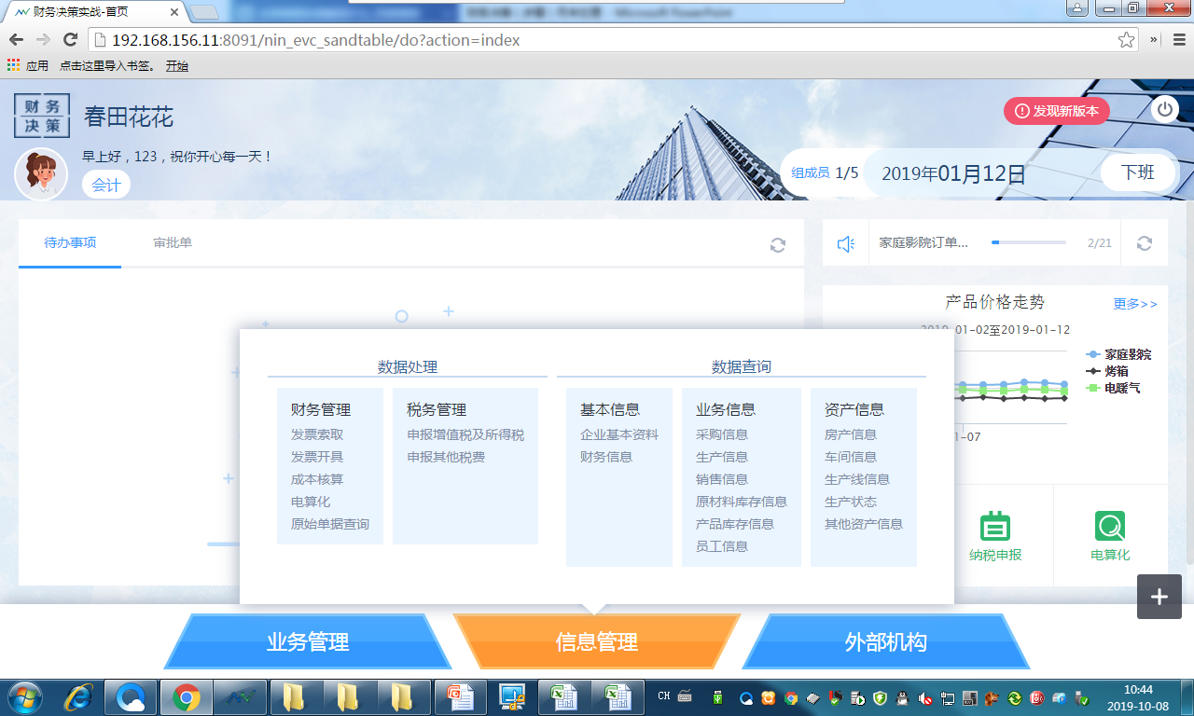
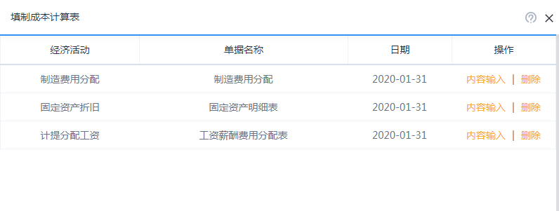
第三步（1）：填制制造费用分配表

Slide 4
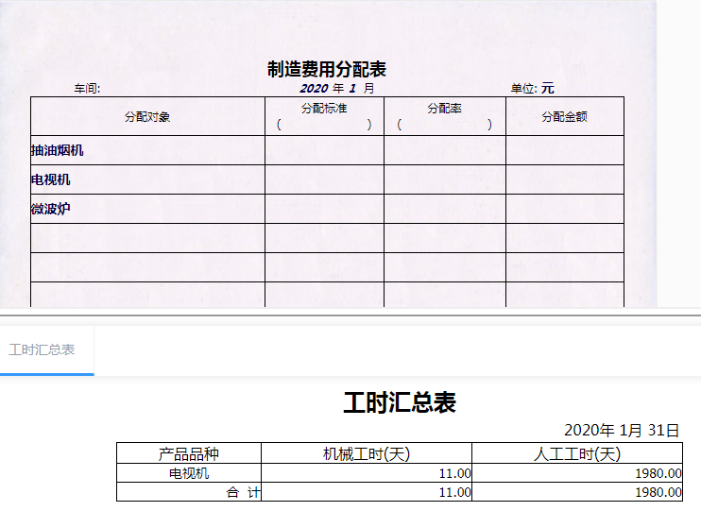
应分配的制造费用总额取自于“总账（未过账）中--“制造费用”科目的余额”
如果只生产一种产品，制造费用不需要进行分配，则在该种产品的分配金额栏直接填入制造费用总额

Slide 5
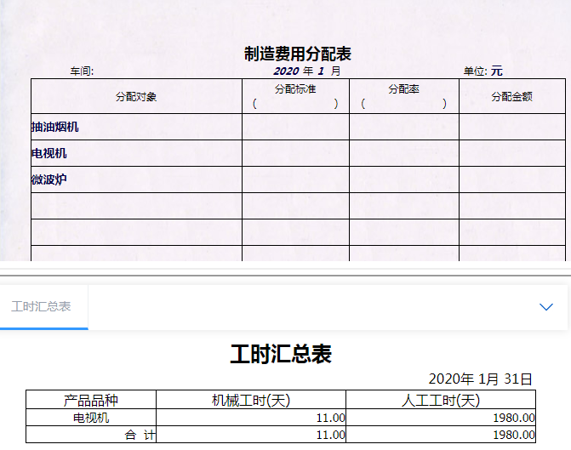
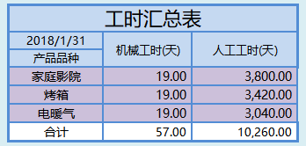
应分配的制造费用总额取自于“总账（未过账）中--“制造费用”科目的余额”
1月底，北京飞龙电器有限公司制造费用为218378.53元，该公司当月生产3种产品，机械工时分配如左下图，请分别核算这3种产品的制造费用。
如果生产多种产品，则分配金额栏需计算分配后再填入
1、分配率=制造费用合计 / 机械工时(天)合计
=218378.53÷57=3831.2
2、烤箱制造费用合计=机械工时(天) * 分配金额
=19 * 3831.2=72792.8

Slide 6
应分配的制造费用总额取自于“总账（未过账）中--“制造费用”科目的余额”
1月底，北京飞龙电器有限公司制造费用为218378.53元，该公司当月生产3种产品，机械工时分配如左下图，请分别核算这3种产品的制造费用。
如果生产多种产品，则分配金额栏需计算分配后再填入
1、分配率=制造费用合计 / 机械工时(天)合计
=218378.53÷57=3831.2
2、烤箱制造费用合计=机械工时(天) * 分配率
=19 * 3831.2=72792.8

Slide 7
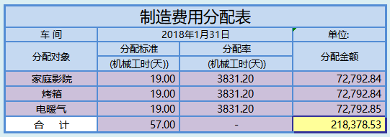
制造费用分配表：（会计做完分配表，总监做制造费用分配分录）
（1）、分配标准 = 机械工时(天)
（2）、分配率=分配金额合计÷分配标准合计（例如，218378.53÷57=3831.20）
1月31日 工作内容
注意：
（1）、左边的“工时汇总表”系统自动生成并提供（作为附件），右边的“制造费用分配表”需要根据左边的表格进行填写。
（2）、在“制造费用分配表”的“黄色”栏处填写“总账”中制造费用的余额

Slide 8
月末资产折旧表及各分配表注意事项（重要：一定要按顺序做，不能跳步！！！） ：
第一步：计提固定资产折旧
“会计”到信息管理→填制成本费用表→编制固定资产明细表，“出纳”在凭证录入中，根据固定资产明细表，在凭证录入编写固定资产折旧计提分录（注意：起始月不用计提折旧,次月起需要计提）
第二步：
（1）填制工资薪酬费用分配表
“会计”到信息管理→填制成本费用表→工资薪酬表→新增→内容录入
（2）计提当月职工薪酬
“总监”到电算化→凭证录入→录入稽核原始单据凭证→工资薪酬表
第三步：
（1）填制制造费用分配表
“会计”到信息管理→填制成本费用表→制造费用分配表→新增→内容录入
（2）结转制造费用
“总监”到电算化→凭证录入→录入稽核原始单据凭证→制造费用分配表
第四步：
（1）填制完工产品和在产品分配表
“会计”到信息管理→填制成本费用表→完工产品和在产品分配表→新增→内容录入
（2）结转完工产品成本
“总监”到电算化→凭证录入→录入稽核原始单据凭证→完工产品和在产品分配表

Slide 9
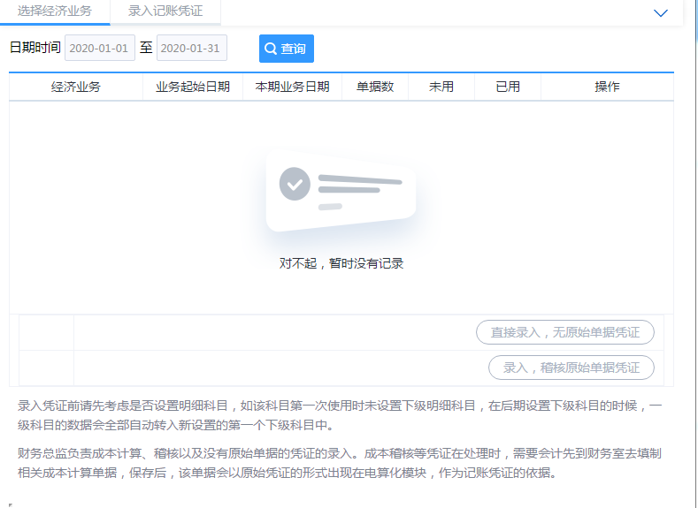
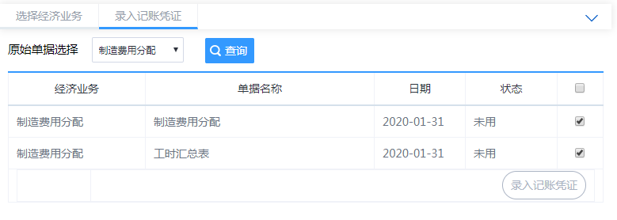
第三步（2）：总监结转制造费用
财务总监负责无附件凭证、录入稽核原始单据凭证由谁录入

Slide 10
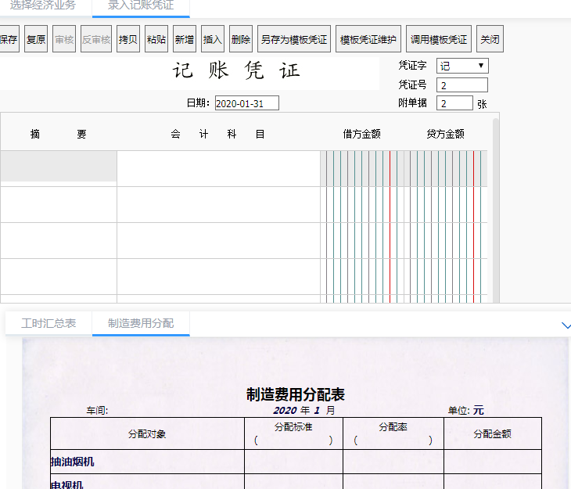
第三步（2）：总监结转制造费用

Slide 11
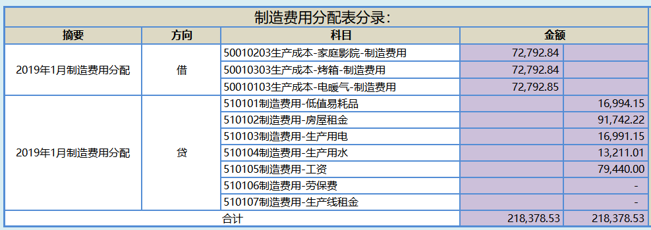
第三步（2）：总监结转制造费用

Slide 12
第三步（2）：总监结转制造费用

Slide 13
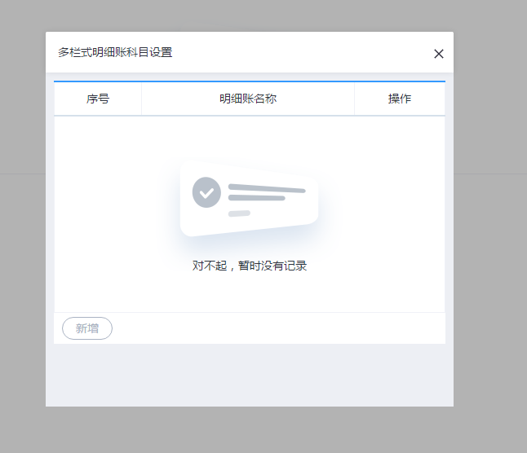
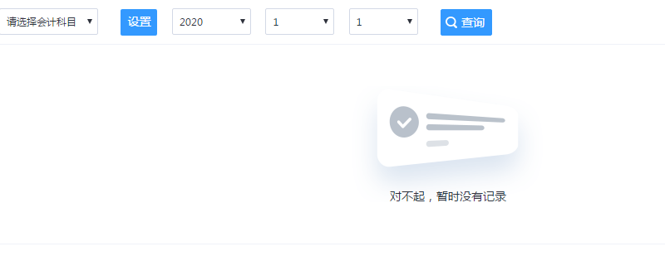
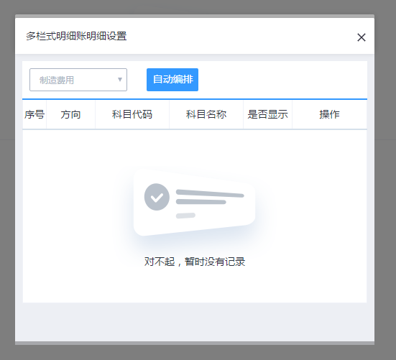
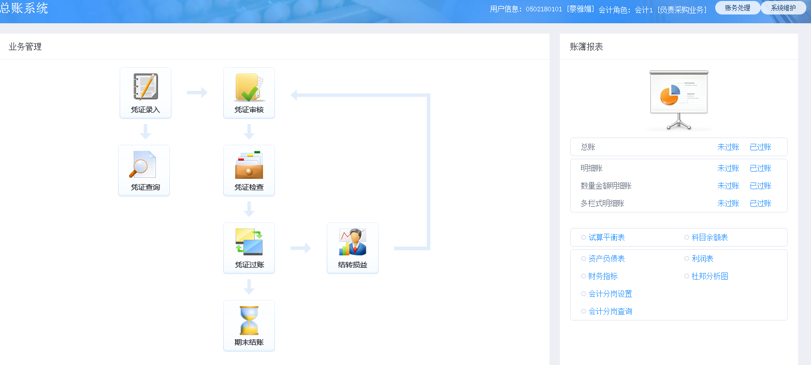
第三步（2）：总监结转制造费用

Slide 14
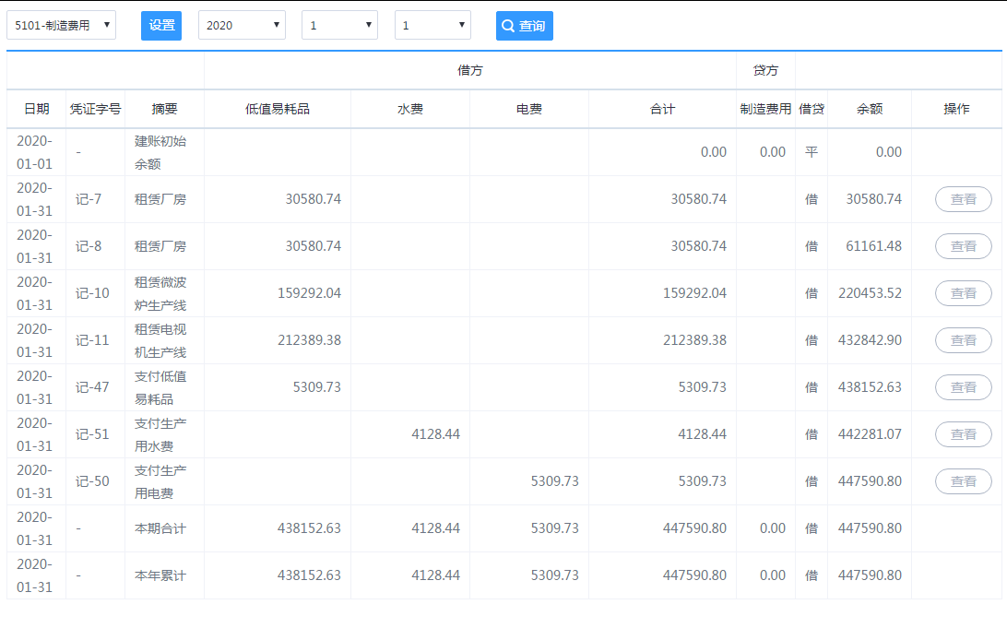
应结转的制造费用明细金额取自于“多栏式明细账（未过账）中--“制造费用”各个明细科目的本期合计额”

Slide 15
第三步（2）：总监结转制造费用

